Slide 1

CHÍNH QUYỀN ĐÔ THỊ THÀNH PHỐ HÀ NỘI
CHÍNH PHỦ ĐIỆN TỬ, CHUYỂN ĐỔI SỐ
TS. Lê Thị Hoa
Học viện Hành chính Quốc gia

Slide 2



Nghị quyết 97/2019/QH14 về thí điểm tổ chức mô hình chính quyền đô thị tại thành phố Hà Nội
Nghị định số 32/2021/NĐ-CP của Chính phủ Quy định chi tiết và biện pháp thi hành Nghị quyết số 97/2019/QH14 ngày 27 tháng 11 năm 2019 của Quốc hội về thí điểm tổ chức mô hình chính quyền đô thị tại thành phố Hà Nội
Quyết định số 2696/QĐ-UBND ngày 21-6-2021 ban hành quy chế làm việc mẫu của UBND phường khi thực hiện thí điểm tổ chức mô hình chính quyền đô thị.

Slide 3
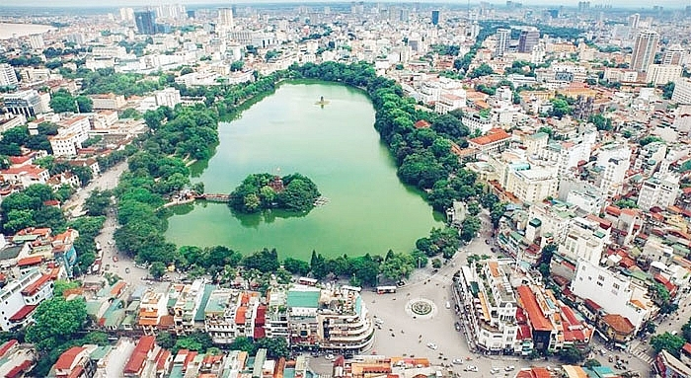
Việc thí điểm tổ chức mô hình chính quyền đô thị tại thành phố Hà Nội được thực hiện từ ngày 01 tháng 7 năm 2021 cho đến khi Quốc hội quyết định chấm dứt việc thực hiện thí điểm.

Slide 4
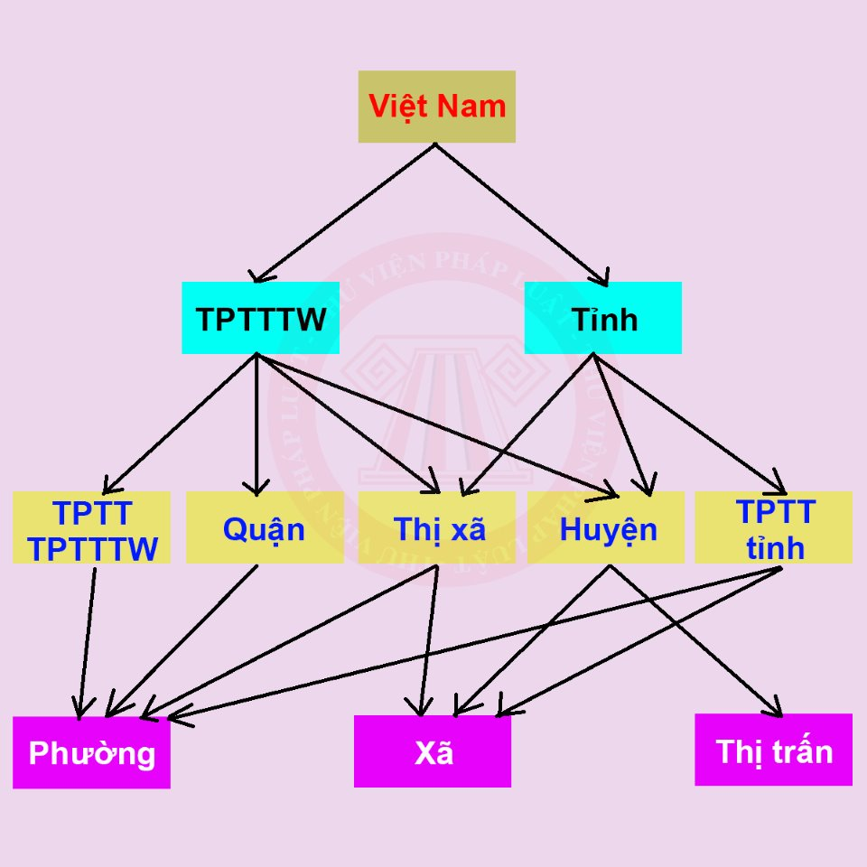

Slide 5
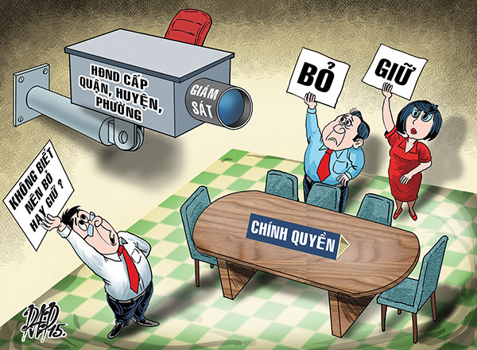
CHÍNH QUYỀN ĐỊA PHƯƠNG

Slide 6
HỘI ĐỒNG NHÂN DÂN
CẤP CHÍNH QUYỀN ĐỊA PHƯƠNG
ỦY BAN NHÂN DÂN
CHÍNH QUYỀN ĐỊA PHƯƠNG
ỦY BAN NHÂN DÂN

Slide 7
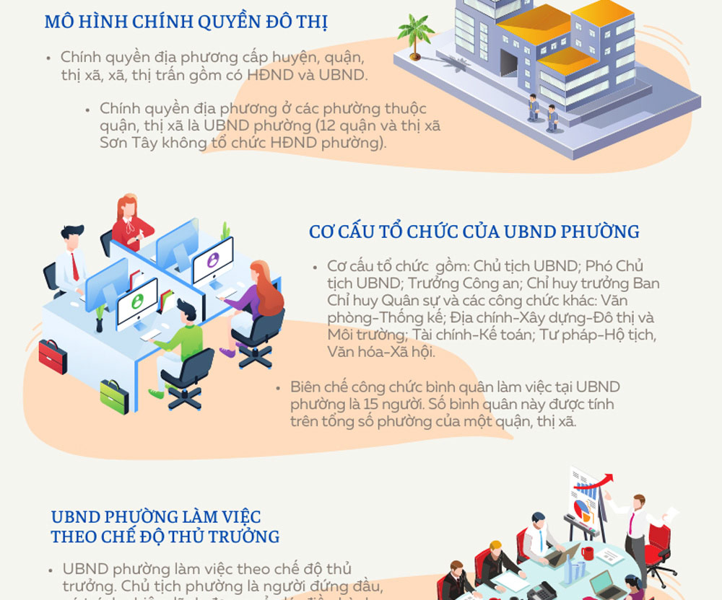
Cấp
Ủy ban nhân dân phường là cơ quan hành chính nhà nước ở phường, thực hiện các nhiệm vụ, quyền hạn theo quy định của Nghị quyết này và theo phân cấp, ủy quyền của Ủy ban nhân dân, Chủ tịch Ủy ban nhân dân thành phố Hà Nội, Ủy ban nhân dân, Chủ tịch Ủy ban nhân dân quận, thị xã.

Slide 8


Slide 9
Chủ tịch phường là người đứng đầu Ủy ban nhân dân phường, chịu trách nhiệm trước Hội đồng nhân dân, Ủy ban nhân dân, Chủ tịch Ủy ban nhân dân quận, thị xã và trước pháp luật về việc thực hiện nhiệm vụ, quyền hạn của Ủy ban nhân dân phường.
Cấp

Slide 10
Chủ tịch Ủy ban nhân dân quận, thị xã bổ nhiệm, bổ nhiệm lại, miễn nhiệm, điều động, luân chuyển, biệt phái, khen thưởng, kỷ luật, tạm đình chỉ công tác Chủ tịch, Phó Chủ tịch Ủy ban nhân dân phường;
Chủ tịch Ủy ban nhân dân quận, thị xã tuyển dụng, sử dụng, quản lý, khen thưởng, kỷ luật công chức phường;
Chủ tịch Ủy ban nhân dân quận, thị xã đình chỉ việc thi hành, bãi bỏ một phần hoặc toàn bộ văn bản trái pháp luật của Ủy ban nhân dân phường.

Slide 12
Căn cứ vào quy mô dân số của phường, Chủ tịch phường có thể tổ chức đối thoại với Nhân dân qua các đại diện tổ dân phố.
Ủy ban nhân dân phường phải thông báo công khai trên các phương tiện thông tin đại chúng và gửi thông báo đến Tổ trưởng tổ dân phố về thời gian, địa điểm, nội dung của hội nghị đối thoại với Nhân dân chậm nhất là 07 ngày trước ngày tổ chức hội nghị.

Slide 13


CHÍNH PHỦ ĐIỆN TỬ, CHUYỂN ĐỔI SỐ

Slide 14

Quyết định số 942/QĐ-TTg phê duyệt Chiến lược phát triển Chính phủ điện tử hướng tới Chính phủ số giai đoạn 2021-2025, định hướng đến 2030
Quyết định số 749/QĐ-TTg ngày 03 tháng 6 năm 2020 Phê duyệt “Chương trình chuyển đổi số quốc gia đến năm 2025, định hướng đến năm 2030”.

Slide 15

Chính phủ điện tử là chính phủ ứng dụng công nghệ thông tin để nâng cao hiệu lực, hiệu quả hoạt động, phục vụ người dân và doanh nghiệp tốt hơn. Hay nói một cách khác, đây là quá trình tin học hóa các hoạt động của chính phủ.

Slide 16
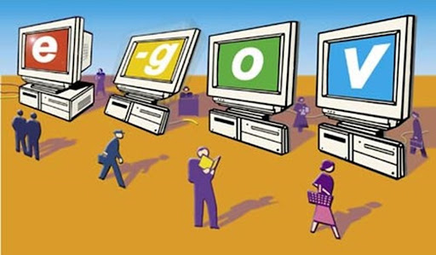
Chính phủ số là chính phủ đưa toàn bộ hoạt động của mình lên môi trường số, không chỉ là nâng cao hiệu lực, hiệu quả hoạt động, mà còn đổi mới mô hình hoạt động, thay đổi cách thức cung cấp dịch vụ dựa trên công nghệ số và dữ liệu, cho phép doanh nghiệp cùng tham gia vào quá trình cung cấp dịch vụ.

Slide 17
Điểm khác biệt giữa chính phủ điện tử và chính phủ số là gì?
Chính phủ điện tử là chính phủ tin học hóa quy trình đã có, cung cấp trực tuyến các dịch vụ hành chính công đã có.
Chính phủ số là chính phủ chuyển đổi số, đổi mới mô hình hoạt động, thay đổi quy trình làm việc, thay đổi cách thức cung cấp dịch vụ, nhanh chóng cung cấp dịch vụ công mới.

Slide 18
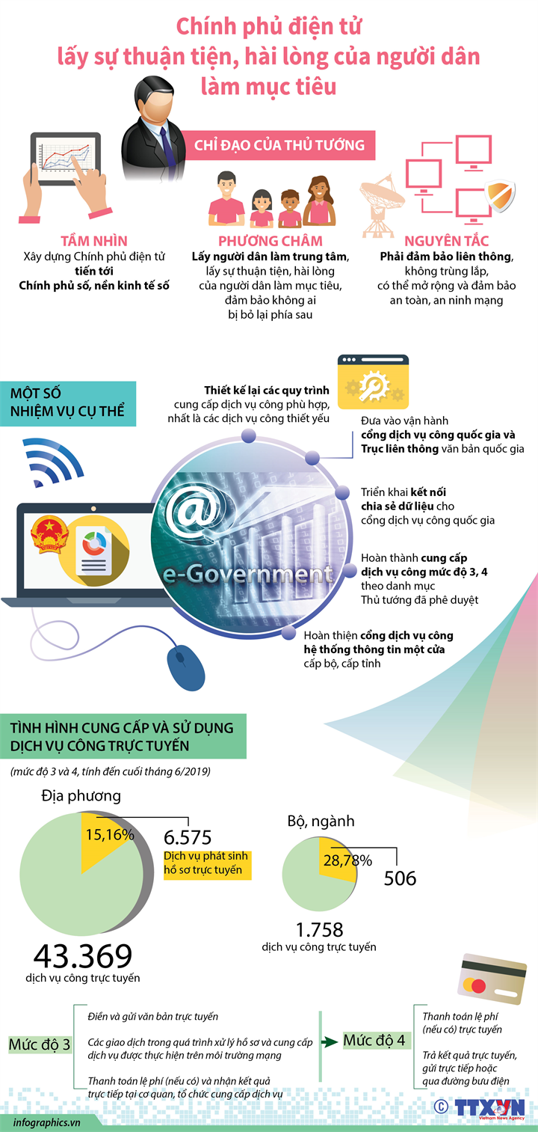

Slide 19
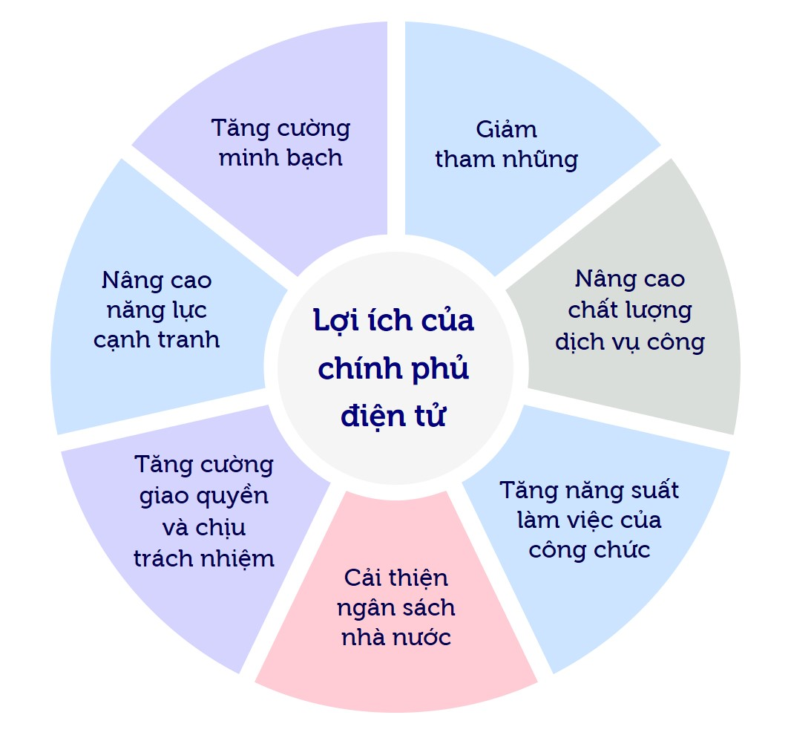

Slide 20
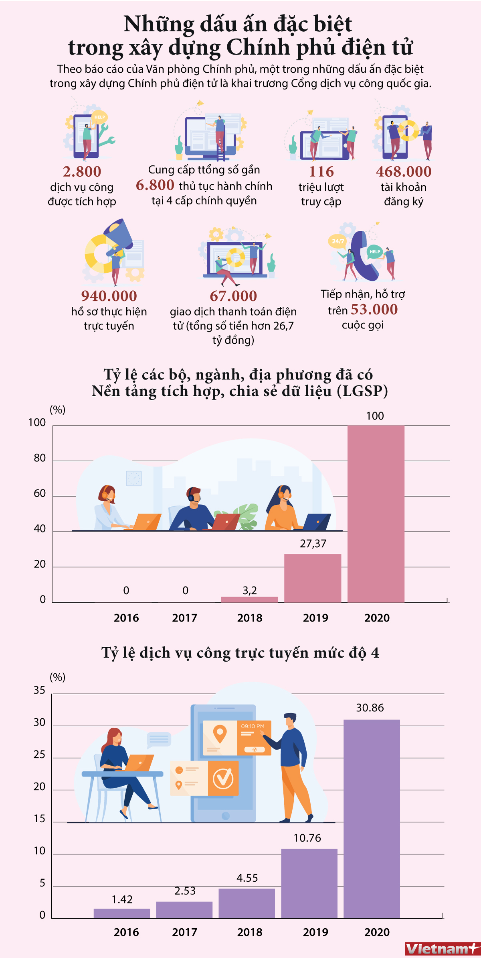

Slide 21
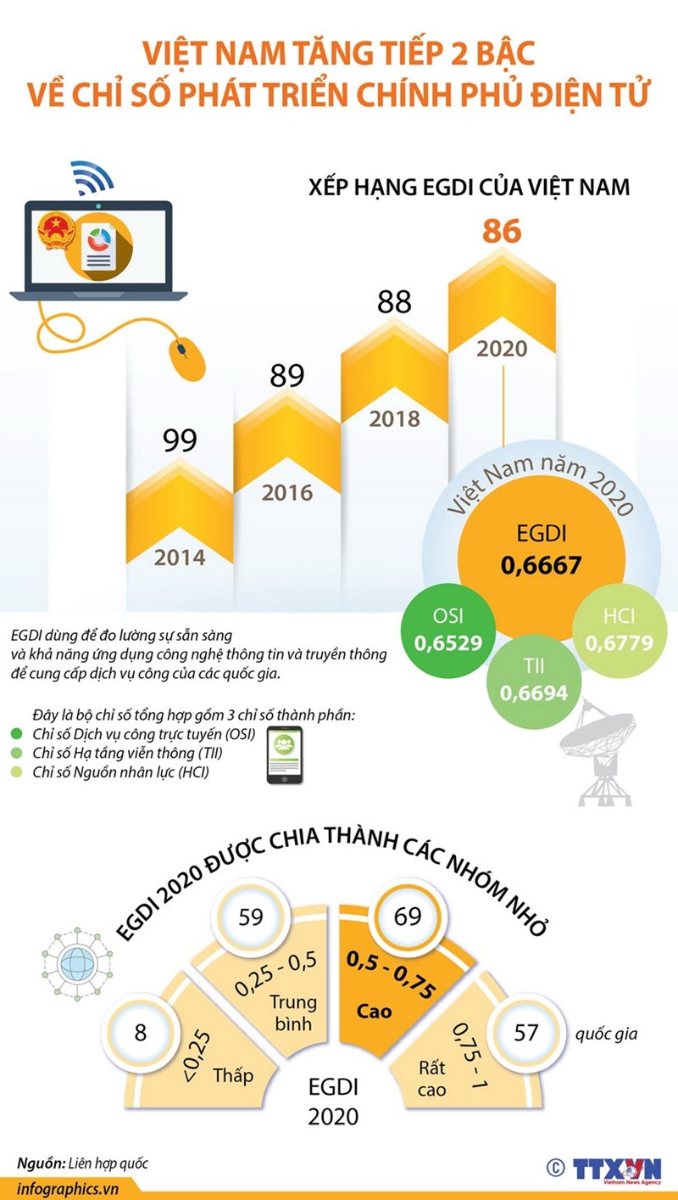

Slide 22
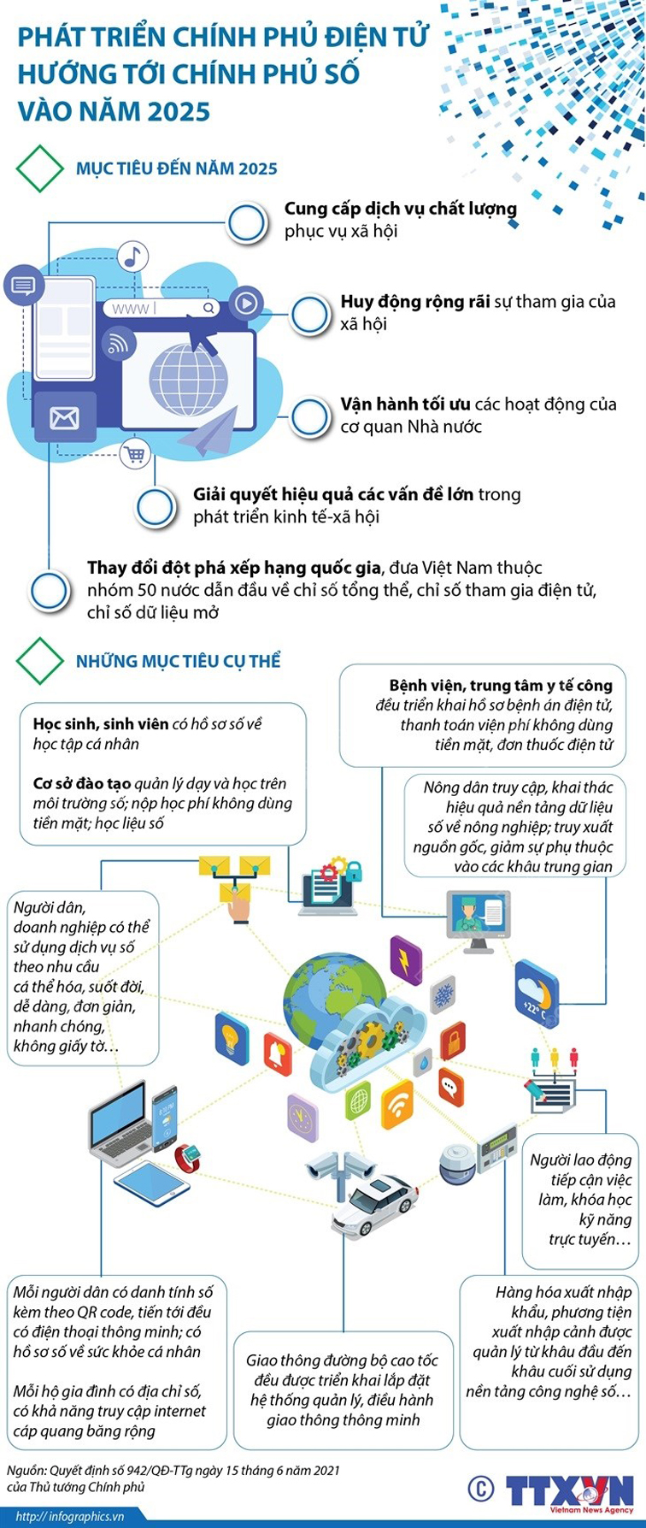

Slide 23


Slide 24
NHIỆM VỤ TRỌNG TÂM QUỐC GIA
1- Hoàn thiện môi trường pháp lý;
2- Phát triển hạ tầng số;
3- Phát triển các nền tảng số và hệ thống quy mô QG
4- Phát triển dữ liệu số quốc gia;
5- Phát triển các ứng dụng, dịch vụ quốc gia;
6- Bảo đảm an toàn, an ninh mạng quốc gia.

Slide 25
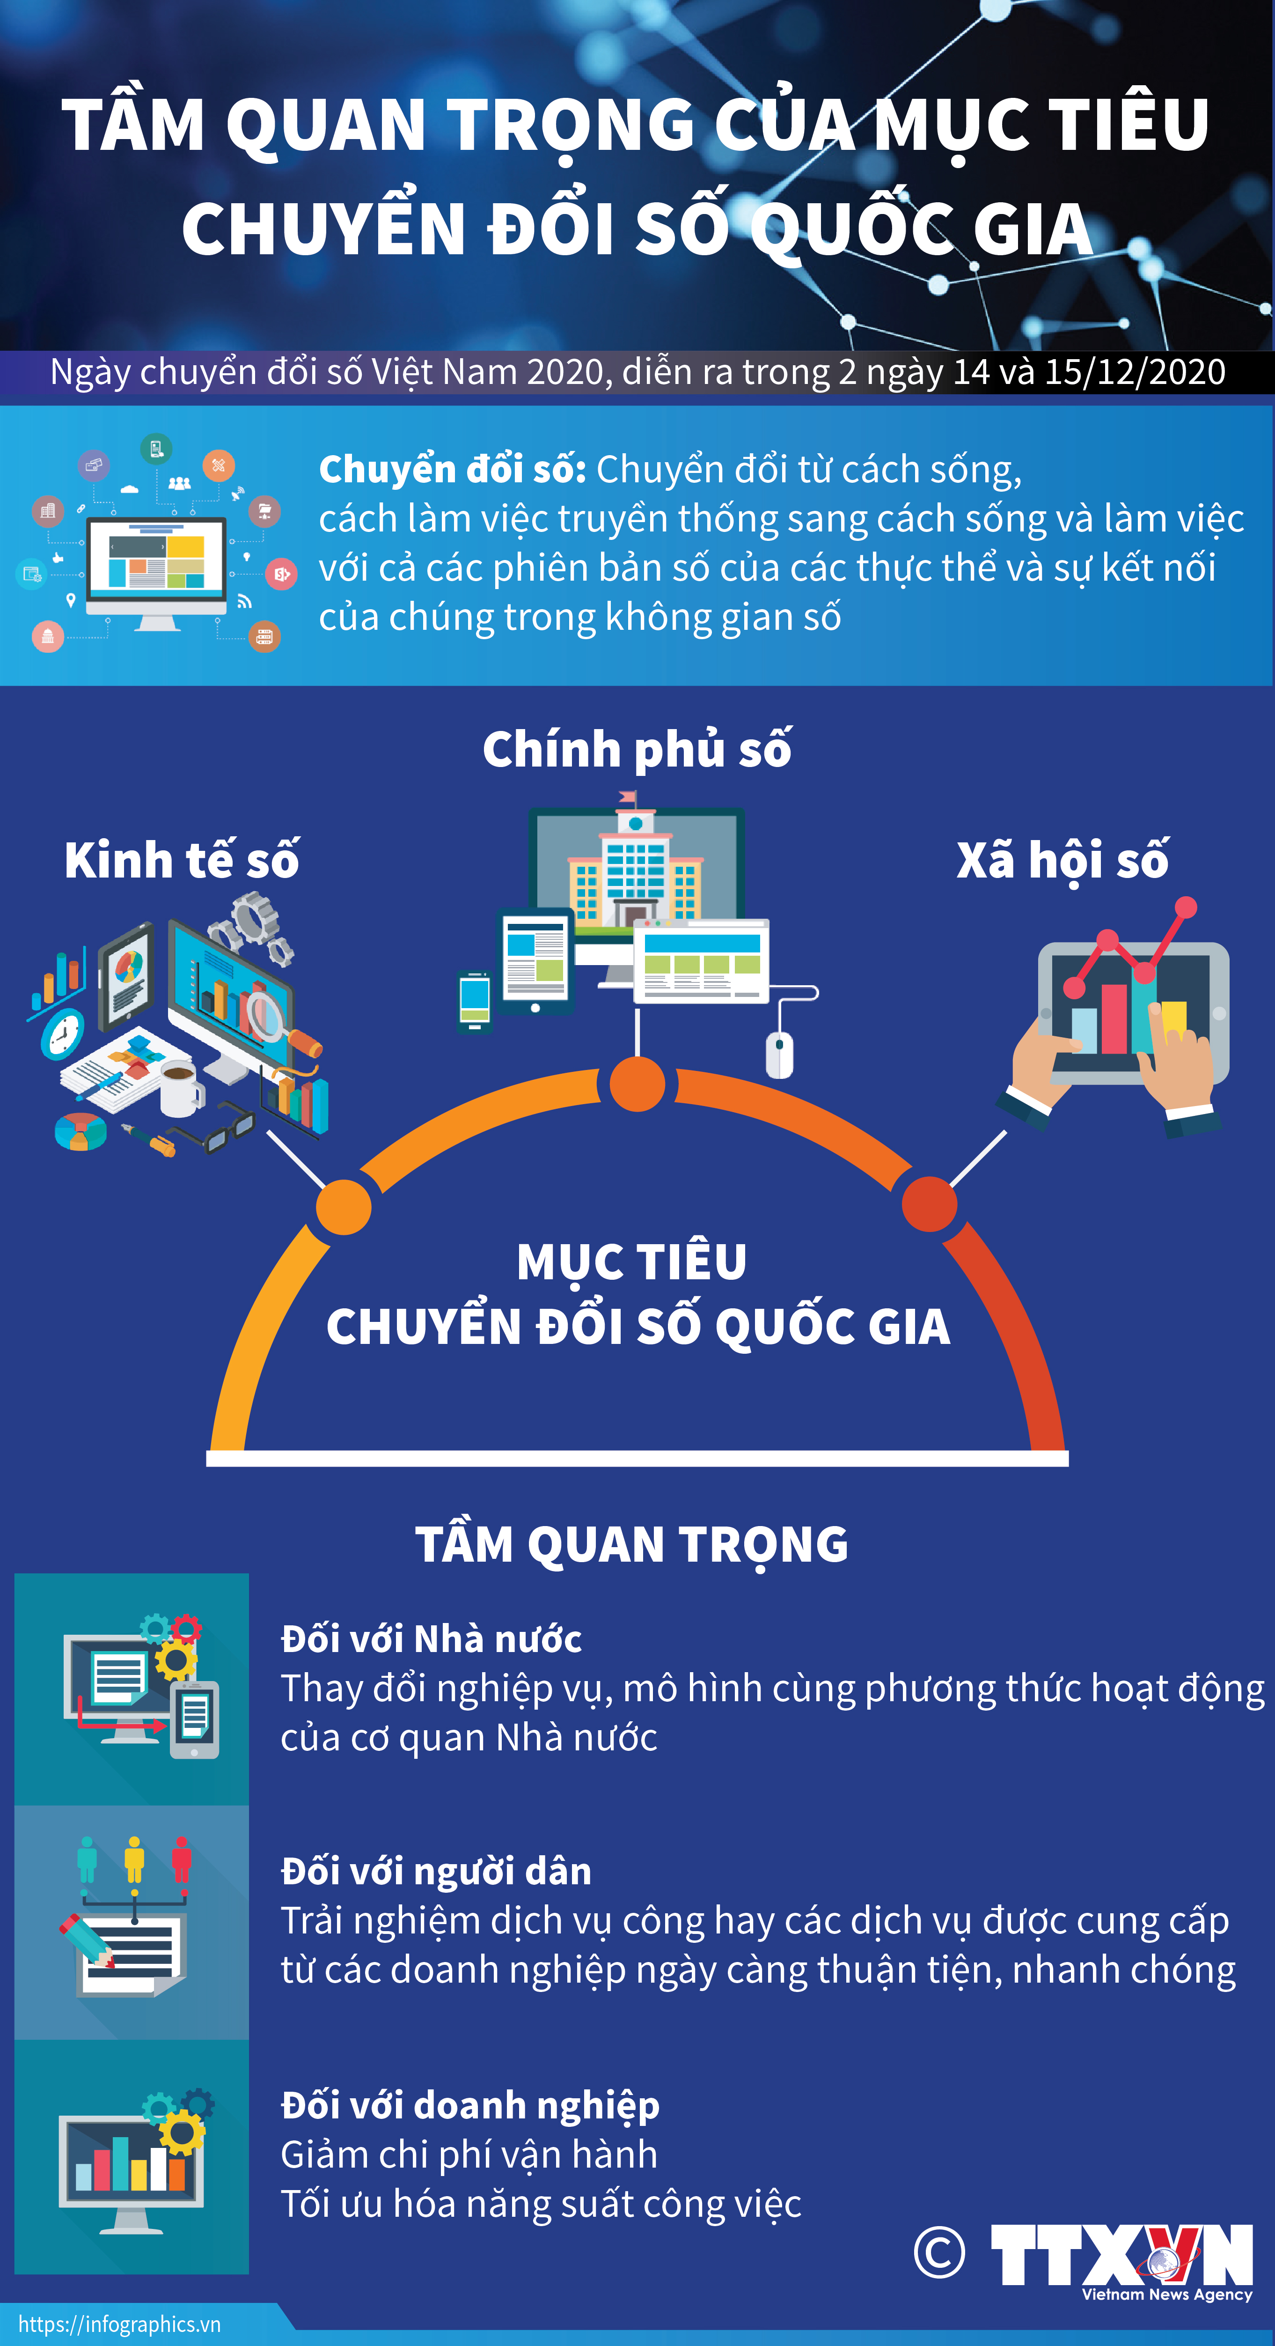

Slide 26
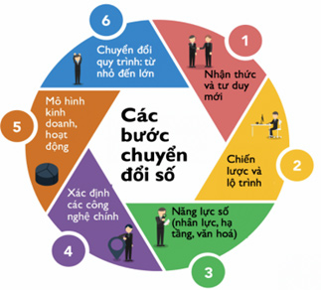

Slide 27

Chính phủ phê duyệt 8 lĩnh vực ưu tiên
chuyển đổi số
1. Y tế
2. Giáo dục
3. Tài chính – Ngân hàng
4. Nông nghiệp
5. Giao thông vận tải và Logistics
6. Năng lượng
7. Tài nguyên và môi trường
8. Sản xuất công nghiệp

Slide 28

CHƯƠNG TRÌNH
CHUYỂN ĐỔI SỐ THÀNH PHỐ HÀ NỘI ĐẾN NĂM 2025, ĐỊNH HƯỚNG ĐẾN NĂM 2030 (Kèm theo Quyết định số 4098/QĐ-UBND ngày 06 tháng 09 năm 2021 của UBND thành phố Hà Nội)

Slide 29
TẦM NHÌN ĐẾN NĂM 2030
Thành phố Hà Nội phát triển mạnh mẽ chính quyền số, kinh tế số, xã hội số; đổi mới căn bản, toàn diện hoạt động quản lý, điều hành của Chính quyền Thành phố, hoạt động sản xuất kinh doanh của doanh nghiệp, phương thức sống, làm việc của người dân, phát triển môi trường số an toàn, nhân văn, rộng khắp.

Slide 30

Mục tiêu chung
Phát triển Chính quyền số, nâng cao hiệu quả, hiệu lực hoạt động
Mục tiêu cơ bản đến 2025
Phát triển kinh tế số, nâng cao năng lực cạnh tranh của nền kinh tế
Phát triển xã hội số, thu hẹp khoảng cách số

Slide 31
1
Mục tiêu chung
2
Phát triển Chính quyền số, nâng cao hiệu quả, hiệu lực hoạt động
Mục tiêu cơ bản đến 2030
3
Phát triển kinh tế số, nâng cao năng lực cạnh tranh của nền kinh tế
4
Phát triển xã hội số, thu hẹp khoảng cách số

Slide 32

TRÂN TRỌNG CẢM ƠN!

